Slide 1


«Театр в моей жизни»
Автор: Семенченко
Светлана
Омская область, р.п.Оконешниково

Slide 2
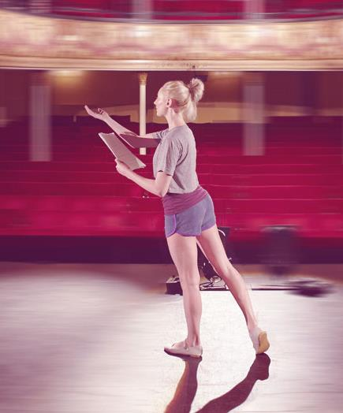
А вы когда-нибудь задумывались над тем, что театр является таким же искусством, как и картины, литературные произведения, музыка и многое другое? Я частенько об этом думаю, ведь каждый из нас в душе актер. Тем не менее, настоящее искусство-это произведения, в которые мастер вкладывает весь свой талант, процесс выражения внутреннего мира человека в образе.

Slide 3
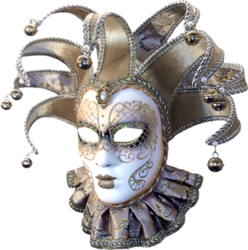

Именно в театре ставятся различные постановки, в которых каждый из актеров перевоплощается совершенно в другую личность, каждый из них вкладывает весь свой талант и предстает перед зрителем в задуманном образе. Театр похож на другой мир. Приходя сюда, ты забываешь обо всех проблемах и трудностях. Нас окружает совершенно другая, неуловимая и таинственная атмосфера. Театр-это также одна из лучших форм развлечения, которая несет культурное обогащение.

Slide 4
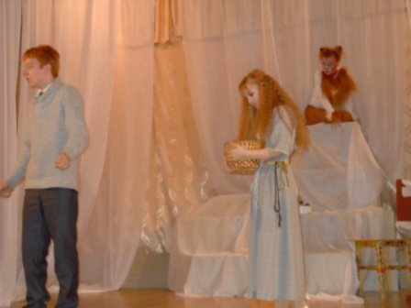
Театры могут очень различаться по размерам. Некоторые из них могут принимать огромное количество людей, а некоторые предназначены только для школьной аудитории. Думаю, что именно там, каждый из нас и раскрывал свои актерские способности. Все когда-то участвовали в школьных сценках, в которых нужно было перевоплотиться в определенного персонажа и удивить зрителя своей игрой. Ведь так? Благодаря школе многие связали свою жизнь с театром.

Slide 5
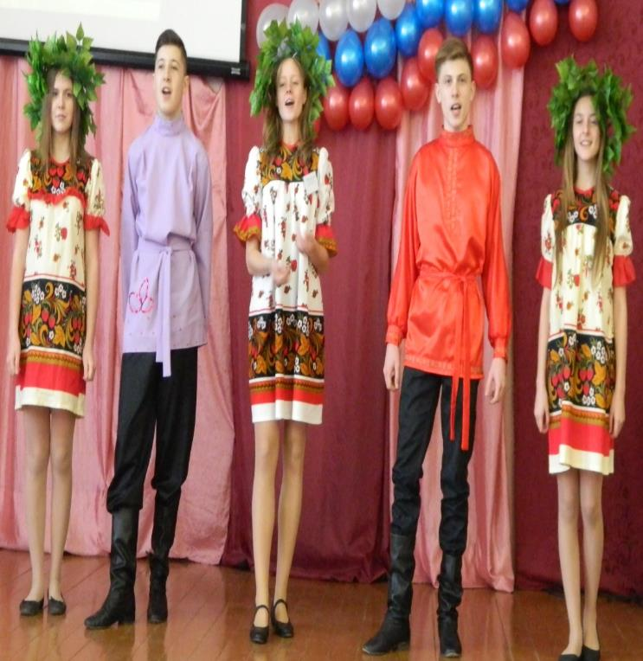
Прекрасно, когда вы действительно посещаете театры и можете рассказать о любимой постановке и актерах. Но я, к сожалению, еще не бывала в театрах, и вся моя актерская деятельность не выходила за рамки районных мероприятий. Но когда смотришь спектакли по телевидению, то учишься на глазах, переживаешь за героев, как за саму себя. Я много раз участвовала в различных постановках, но и зрителем я тоже бывала.

Slide 6
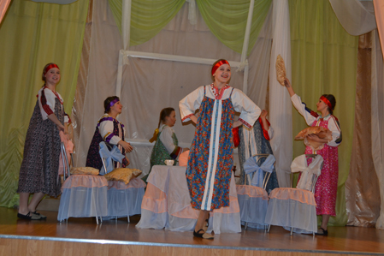
И вот, однажды, наш театральный кружок представил вниманию постановку по мотивам повести А. С. Пушкина «Барышня-крестьянка». Актерский состав был совершенно изменен и, благодаря этому, спектакль все смотрели с волнением, каждый переживал за судьбу героев. Спектакль содержал большое количество спецэффектов и техническое оснащение было на высоте.

Slide 7
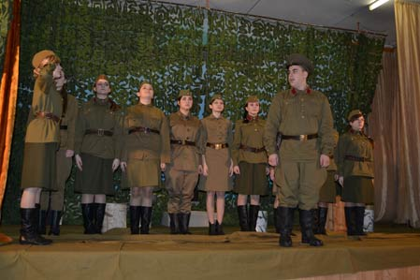
Каждое действие сопровождалось удачно подобранными музыкальными вставками, различными хореографическими зарисовками. Все это помогало зрителю полностью погрузиться в атмосферу происходящего на сцене. Актеры совершенно точно сумели передать характеры пушкинских героев. Я была в полном восторге! Атмосфера была фантастической!

Slide 8
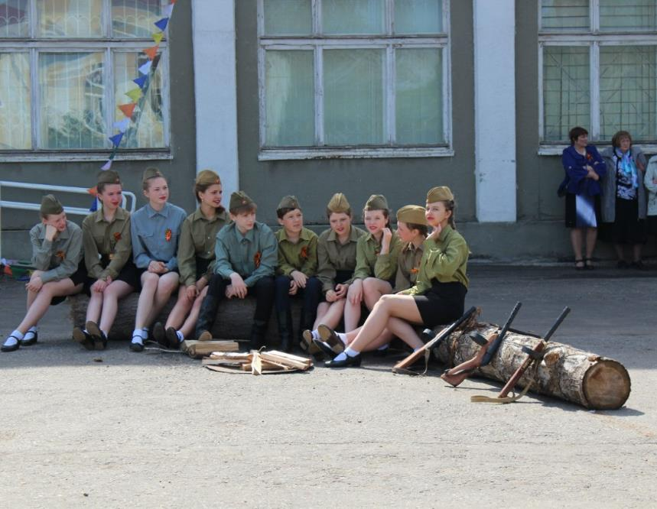
Нельзя не отметить огромный вклад людей, которые не были представлены на сцене, но они проделали великолепную работу, чтобы этот спектакль предстал перед нами таким, каким мы его в итоге увидели. С нетерпением буду ждать новых постановок!

Slide 9
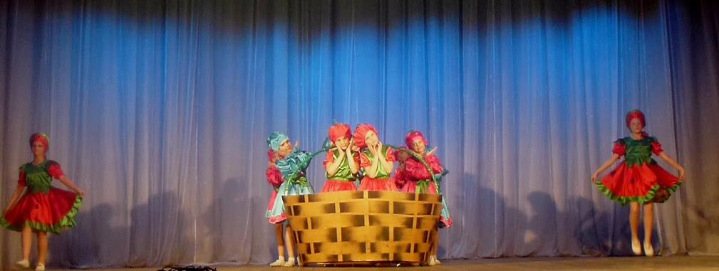
Я думаю, что настоящее искусство способно вдохновить человека. Но для его создания необходимо с любовью и заботой относиться к своему будущему шедевру.

Slide 10

Всем интересных постановок!

